Slide 1
แก้ไขครั้งล่าสุดเมื่อวันที่ 23 ตุลาคม 2567
Virtual Memory
Why?
The need of memory more than the available physical memory.
Process 3
Physical Memory
Process 2
Process 1
Process 4

Slide 2
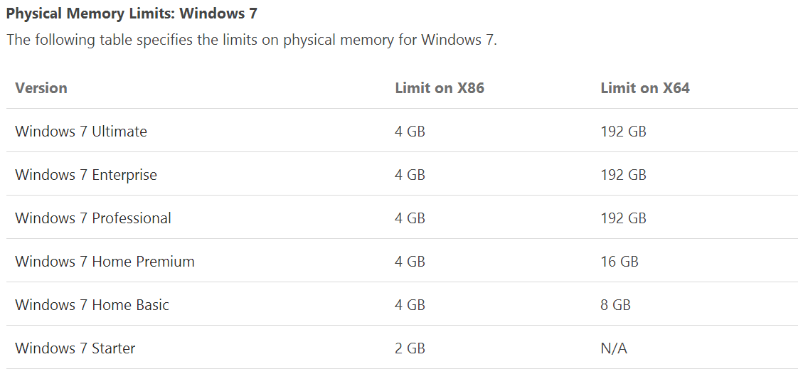
Memory Limits for Windows Releases http://msdn.microsoft.com/en-us/library/windows/desktop/aa366778(v=vs.85).aspx

Slide 3
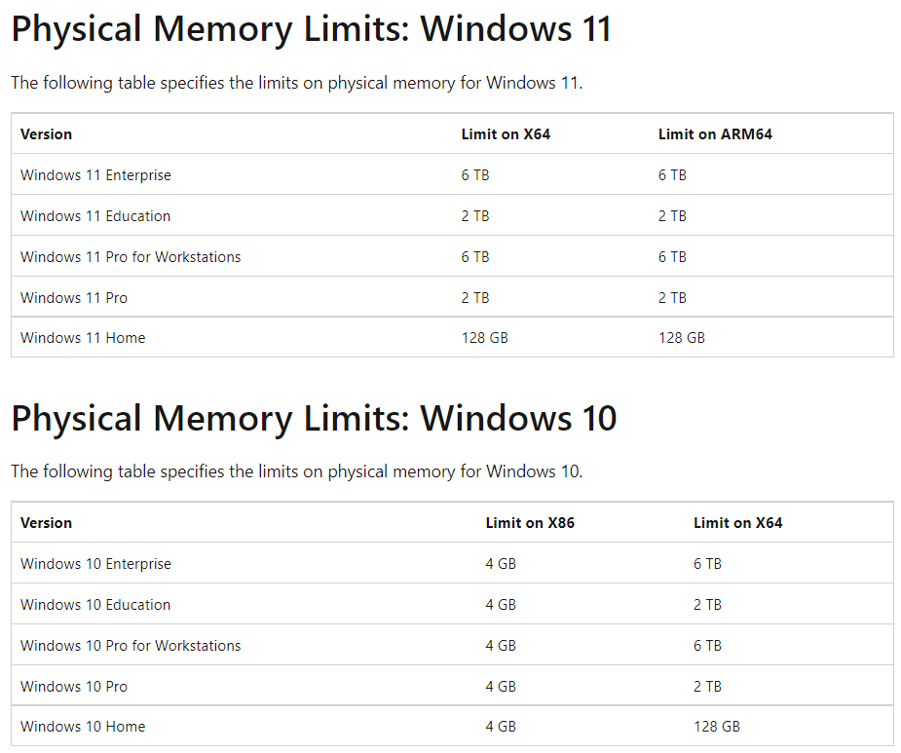
https://learn.microsoft.com/en-us/windows/win32/memory/memory-limits-for-windows-releases

Slide 4
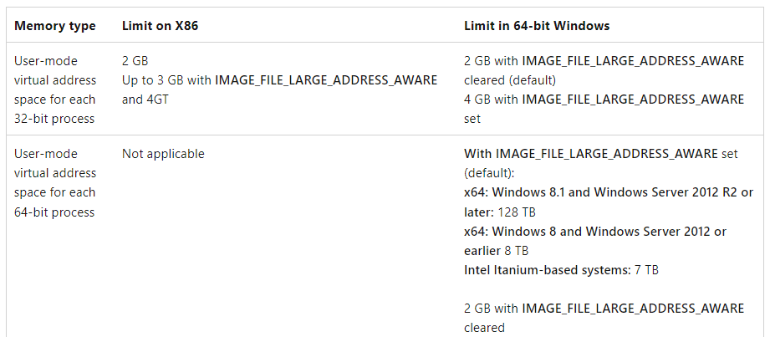
Single-process memory limits
The memory limit of 2 GB is over!
https://learn.microsoft.com/en-us/windows/win32/memory/memory-limits-for-windows-releases

Slide 5
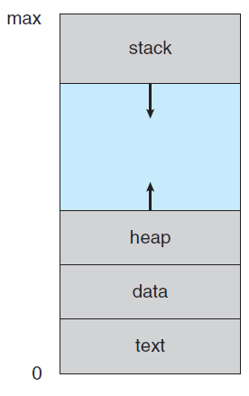
Virtual Memory
ประโยชน์หลักของ virtual memory - จอง memory ได้มากกว่าที่มีอยู่จริง (ใช้ backing store ช่วย)
ประโยชน์รอง
- ทุก process มี address space เริ่มจาก 0 (ไม่ต้องทำ relocation) - ไม่ต้องให้ frame กับ page ทั้งหมด ค่อยให้เมื่อต้องการใช้
No corresponding physical memory
As stack and heap grow, more pages will be allocated and mapped to physical memory.
Virtual memory (a process)

Slide 6
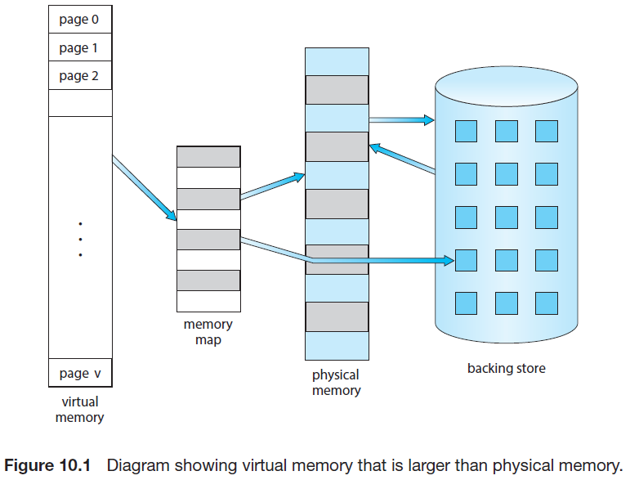
Virtual Memory
Demand paging (lazy swapping) The OS only swaps a page into memory when it is required by a process. แบบนี้จะตรงข้ามกับการคาดว่าจะต้องใช้และทำ swap in ไว้ล่วงหน้า
swap out
swap in
Options 1. Raw disk 2. File system
ประโยชน์หลักของ virtual memory คือ process สามารถจอง memory มากกว่า memory ที่มีจริง ๆ ได้

Slide 7
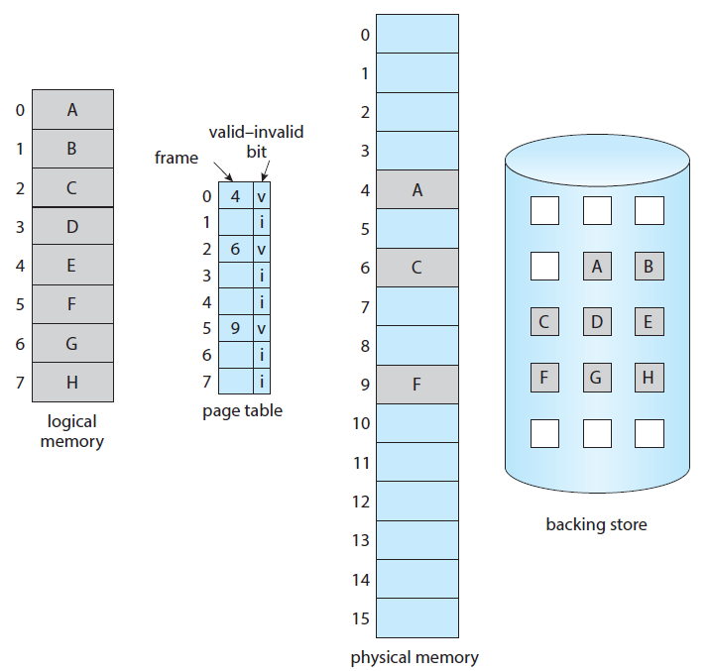
Summary
มี logical กับ physical
แบ่งเป็น page
ไม่ใช่ contiguous
swap กับ backing store
Virtual memory = mapping + paging + swapping
valid คือ อยู่บน memory
invalid คือ ไม่อยู่บน memory
อยู่บน backing store

Slide 8
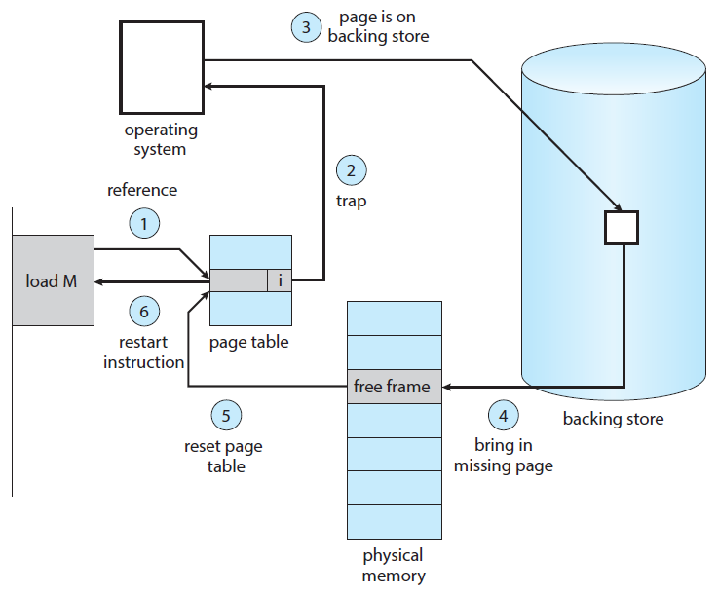
Page Fault
frame ที่ใช้บ่อย ๆ จะอยู่ใน memory
Locality of Reference
เพราะ memory access ไม่ได้ใช้ random address
ถึงใช้ paging และ virtual memory ได้

Slide 9
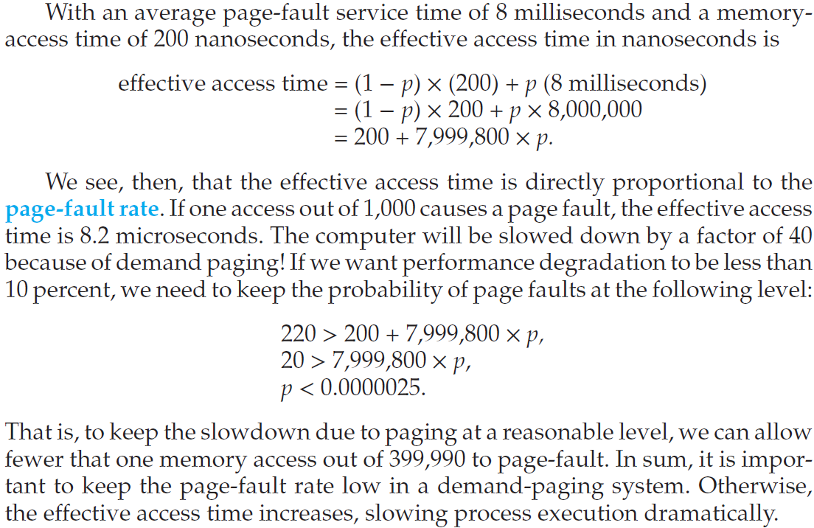
Performance of Demand Paging
Page fault ช้าลง 8ms / 200 ns = 40,000 เท่า
p = 0.001 ช้าลง 8.2 μs / 200 ns = 41 เท่า
= 2.5 x 10⁻⁶ เพื่อให้ effective access time เพิ่มขึ้นไม่เกิน 20%
ใส่ RAM ให้พอกับการใช้งาน

Slide 10
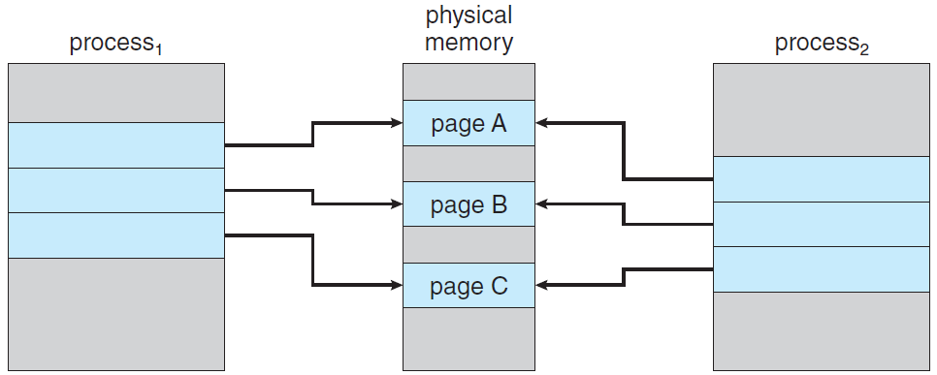
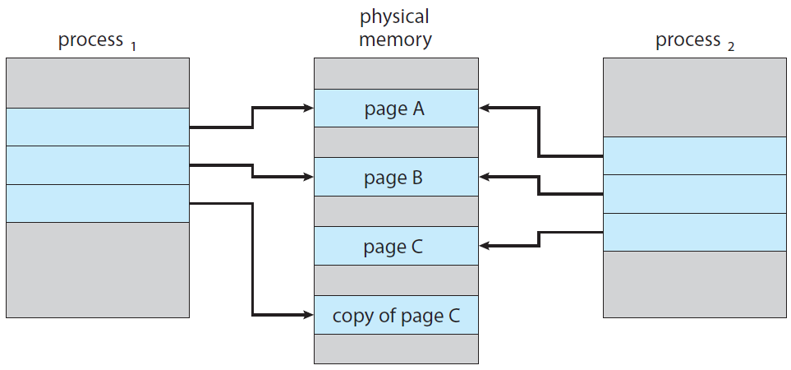
Copy-on-Write
After forking. Parent and child share the same copy.
Make another copy of page C when a process writes.

Slide 11
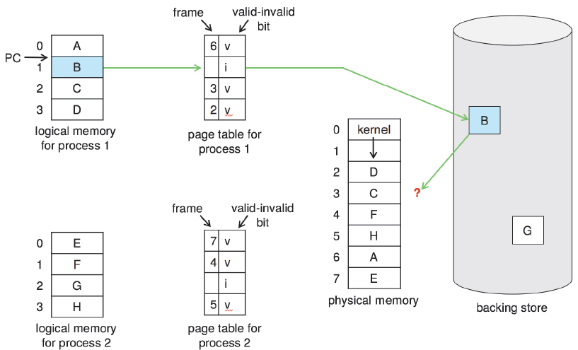
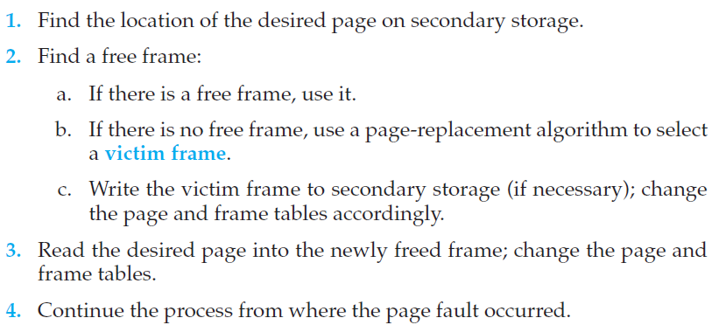
Need for Page Replacement

Slide 12
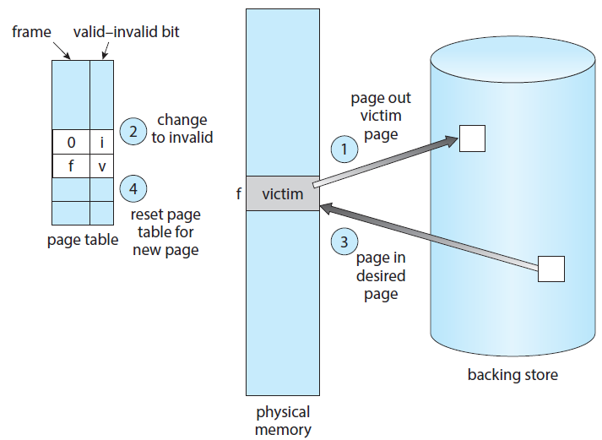
ถ้ามี dirty bit ก็อาจจะลดขั้นตอนนี้ได้
OS เพิ่ม modify bit หรือ dirty bit ให้ทุก frame เพื่อที่ว่าถ้า frame นั้นยังไม่ถูก write (ไม่ dirty) จะได้ไม่ต้องเขียนลง backing store ในหนังสือบอกว่า dirty bit อยู่กับฮาร์ดแวร์ เดาว่าน่าจะเป็น memory controller คือทุกครั้งที่มีการเขียน frame นั้น ฮาร์ดแวร์จะอัปเดต dirty bit = 1

Slide 13
Demand paging requires
1) frame-allocation algorithm 2) page-replacement algorithm
จะให้กี่ max. frame per process
page ไหนจะเป็น victim
Reference string
max. frame = 2 เกิด page fault max. frame = 3 ไม่เกิด page fault

Slide 14
Page Replacement Algorithms
1) FIFO page replacement
- Belady’s anomaly
2) Optimal page replacement
Replace the page that will not be used
for the longest period of time.
- Similar to SJF, requiring future knowledge.
3) Least-recently-used (LRU) page replacement
Counter, equip a counter for each entry in page table
Stack, move the referenced page to TOS
LRU-approximation page replacement
Additional-reference-bits algorithm
Second-chance algorithm
Enhanced second-chance algorithm

Slide 15
Page Replacement Algorithms (cont.)
5) Counting-based page replacement
Least frequently used (LFU) page-replacement algorithm
Most frequently used (MFU) page-replacement algorithm
Page-buffering algorithms (เป็นเทคนิคเสริม)
frequently ≠ recently
ถูกใช้บ่อย แสดงว่าเก่าแล้ว
Page fault, not choose a victim, borrow a frame
Step 1
frame
frame
frame
Delay writing out or
do it when CPU is idle.
Increase response time.
frame
frame
frame
frame
frame
Step 2
A process
Max. frame = 3
Pool of free frames
Backing store

Slide 16
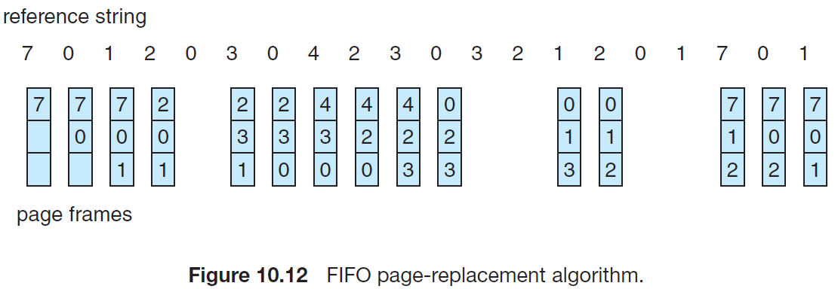
เลือก 7 เป็น victim เพราะเป็น first-in

Slide 17
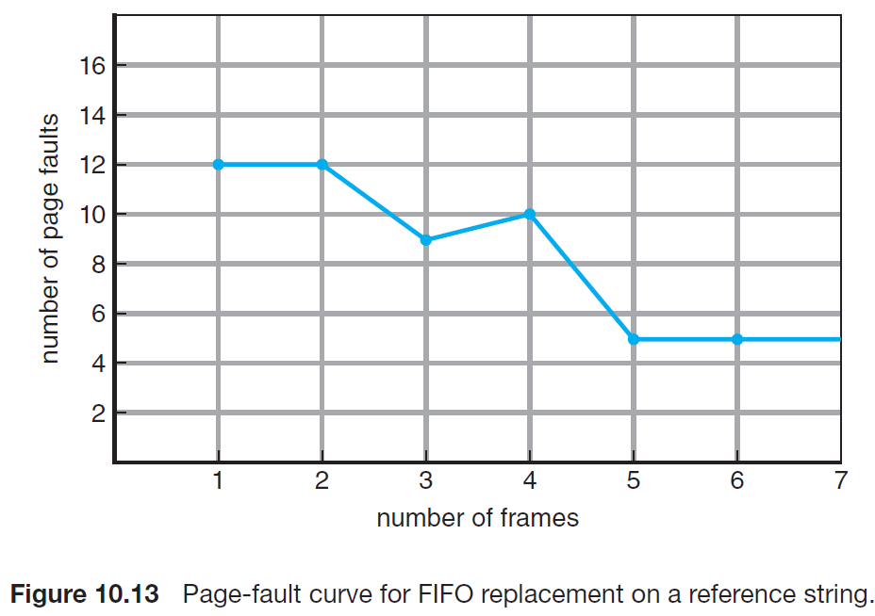
Belady’s anomaly (undesired characteristics)

Slide 18
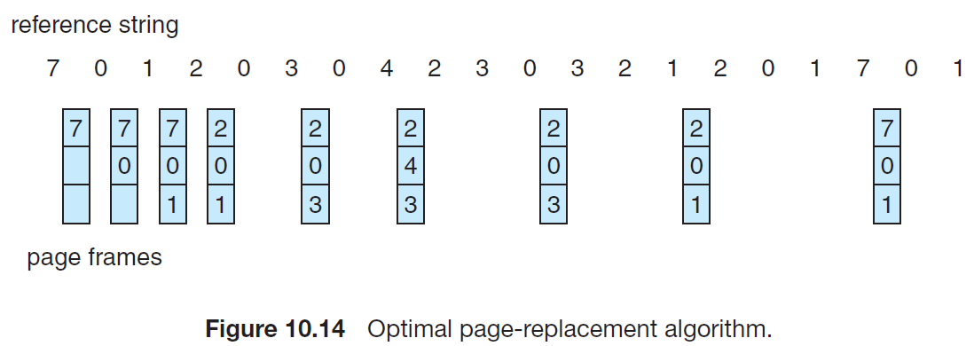
เลือก 7 เป็น victim เพราะ optimal (อีกนานกว่าจะใช้ 7 อีกครั้ง)

Slide 19
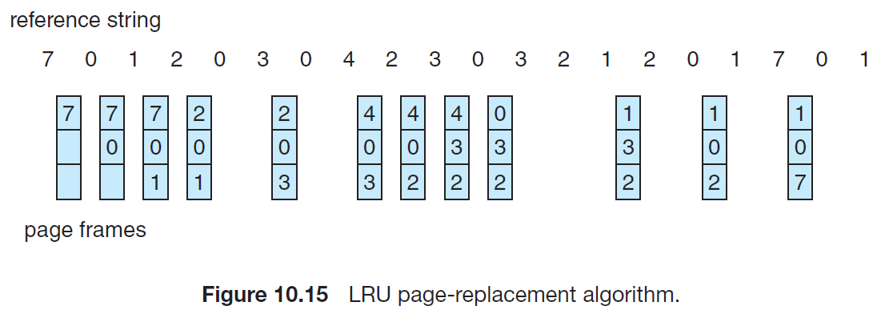
เลือก 7 เป็น victim เพราะเป็น least recently used
เหมือนเลือกเสื้อผ้าตัวเก่าทิ้ง
1. ติด counter ไว้กับทุก frame 2. counter จะมีค่าเพิ่มขึ้นตามเวลา 3. counter จะถูก reset ให้มีค่าเท่ากับ 0 เมื่อมีการใช้ frame นั้น
4. LRU คือเลือก frame ที่ counter มีค่ามากที่สุด

Slide 20
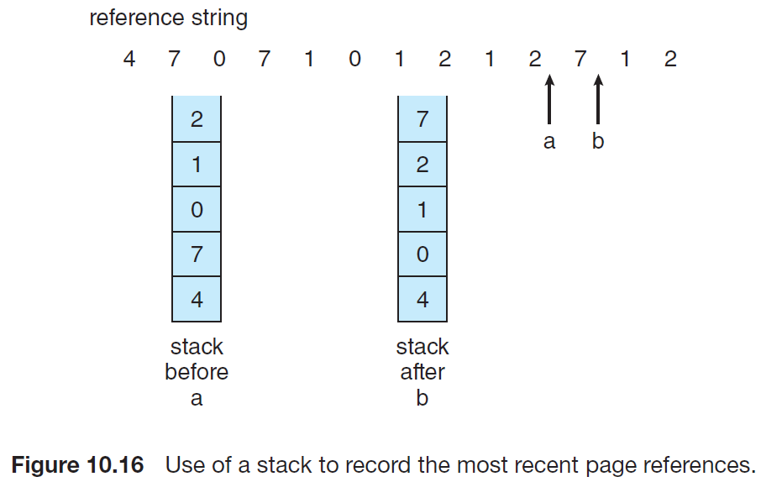
Move to TOS
หรือถ้าไม่มีอยู่ใน stack ก็ push เลย
ตัวที่อยู่ล่างสุดเป็น victim เสมอ ถ้าใช้ page ใดใน stack ให้ pop
แล้ว push กลับไปคืน (ย้ายไปไว้บนสุด)
เหมือนตู้เสื้อผ้า ชุดเก่าอยู่ล่างชุด

Slide 21
Additional-reference-bits algorithm
Counting is more expensive then shifting
Shift right (less registers than counter)
Example
1000 0000
100ms
0100 0000
100ms
0010 0000
access
1010 0000
100ms
0101 0000
0
MSB
LSB
Each page has a corresponding 8-bit register.
If the page is accessed, MSB is set to 1.
Every 100 ms, shift-right (÷2) all registers.
The page with the lowest number is the LRU page.
unsigned int!
มองไปในอดีตได้ไกลมาก เท่าไรก็ได้ (ปรับให้ >100ms) แต่ใช้ที่ 8 บิตเสมอ
เหมือนการใช้ counter แต่เป็นการประมาณค่า

Slide 22
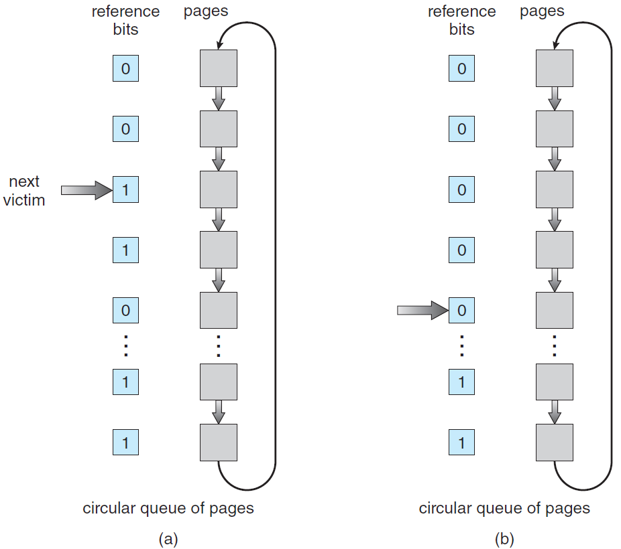
Second-chance algorithm
FIFO + Second Chance
Referenced Set ref. bit to 1
Give the second chance, clear
0 Replace
ให้โอกาส อีก 1 ครั้ง
The first item in queue
Clear
Clear
Step 1. ใช้หลัก FIFO เริ่มจากหัวคิว 2. ถ้า ref bit = 0, ได้ victim แล้ว
ถ้า ref bit = 1, clear ไปตัวถัดไป 3. อาจจะต้องวนมาเริ่มใหม่ (ได้ second chance กันหมด)
4. ถ้าได้ victim แล้ว ให้โหลด new page มาทับ victim และให้ไป ต่อท้ายคิว ตามหลักการ FIFO
If a page is used often enough to keep its reference bit set, it will never been replaced.
Victim
Load new page Set ref bit to 1
Move to the last in queue

Slide 23
Enhanced second-chance algorithm (modify bit)
reference bit (0 คือเก่าแล้ว ได้ second chance ไปแล้ว)
modify bit (0 = not modified, 1 = modified)
first choice
(0, 0) neither recently used nor modified – best page to replace
(0, 1) not recently used but modified – not quite as good and need writing disk
(1, 0) recently used but clean – probably will be used again soon
(1, 1) recently used and modified – used again soon and need writing disk
last choice
ประโยชน์ของการเลือก modify bit = 0 คือ reduce I/O traffic.

Slide 24
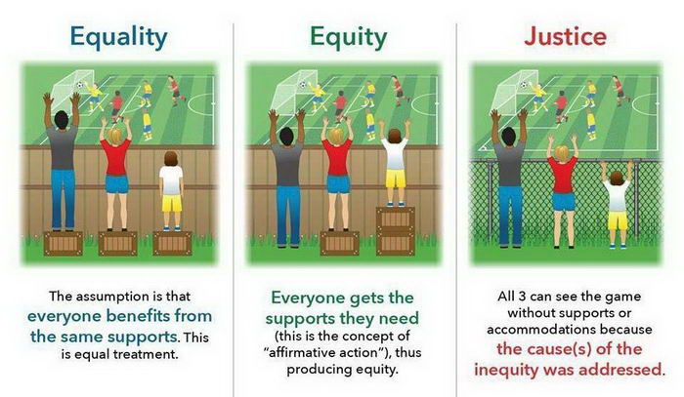
Allocation of Frames
1) Minimum number of frames
Instruction set architecture:
add a1 a2 a3 min = 3
ld r1 a4 min = 1
2) Allocation algorithms
Equal allocation ให้ทุก process เท่า ๆ กัน
Proportional allocation เกลี่ยให้ตามความต้องการใช้ memory ของแต่ละ process
ความเท่าเทียม
ความเสมอภาค
ความยุติธรรม

Slide 25
Global vs. Local allocation
Local allocation
- a process uses max frames.
- when requesting a free frame, choose a victim from its own set of allocated frame.
2) Global allocation
- choose a victim from the set of all frames, even if that frame is currently allocated to some other process.

Slide 26
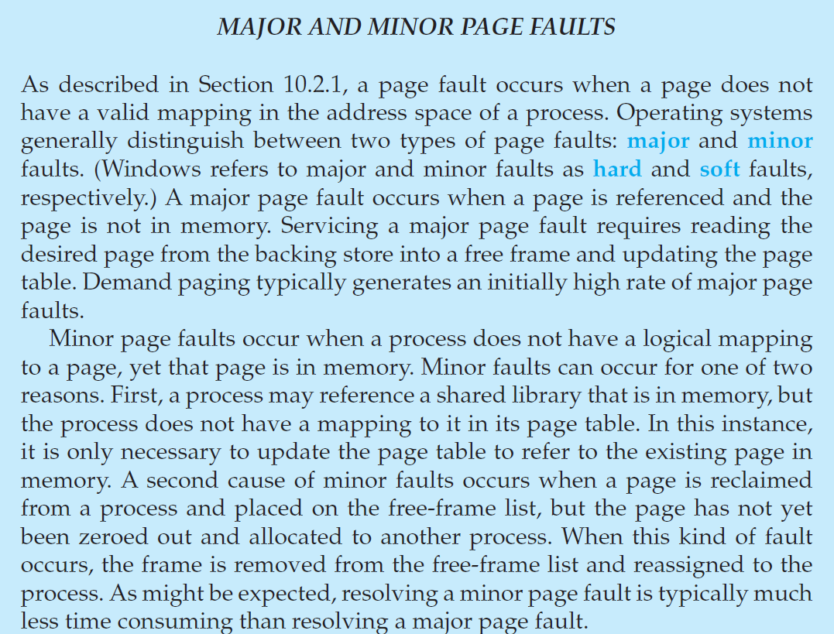

Slide 27
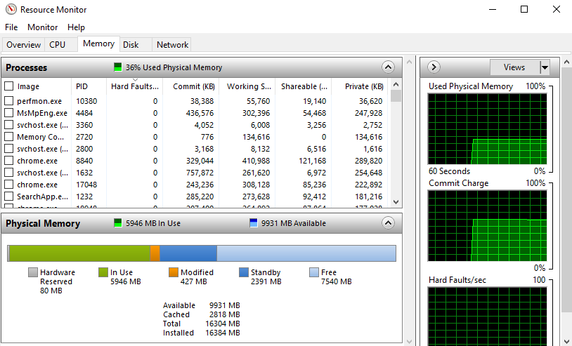

Slide 28
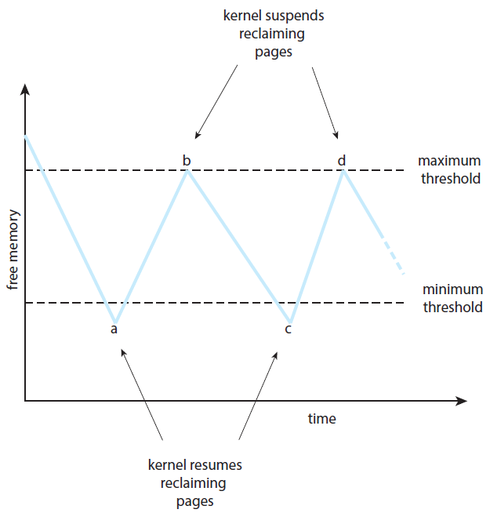
Linux OOM (out-of-memory)
OOM Reaper จะ reclaim frames จากทุก process เพื่อให้ process ใหม่ทำงานได้ แต่ก็ช้าลงเนื่องจาก swapping
Linux ใช้ OOM Killer เพื่อ terminate บาง process

Slide 29
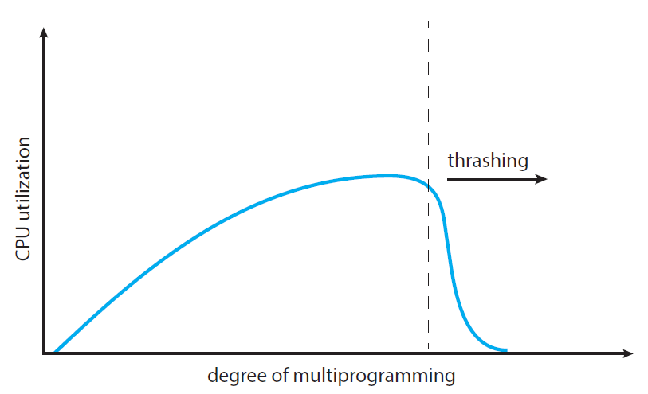
Thrashing
Definition: high paging activity.
ของทั้งระบบ (ทุก process)
มีหลาย process เกินไป แย่ง frame กัน
#process ใน ready queue

Slide 30
Working-Set Model
Working set = set of pages in the most recent ∆ page references.
เช่น P1 ใช้ WSS = 8, P2 ใช้ WSS = 6
Demand
= 8 + 6 =14
ถ้า demand > supply (allocated frames) ก็เพิ่ม frame ให้แต่ละ process (equally or proportionally) แต่ถ้าไม่มี frame เหลือแล้ว ให้ลด degree of multiprogramming หรือลดจำนวน process ใน ready queue

Slide 31
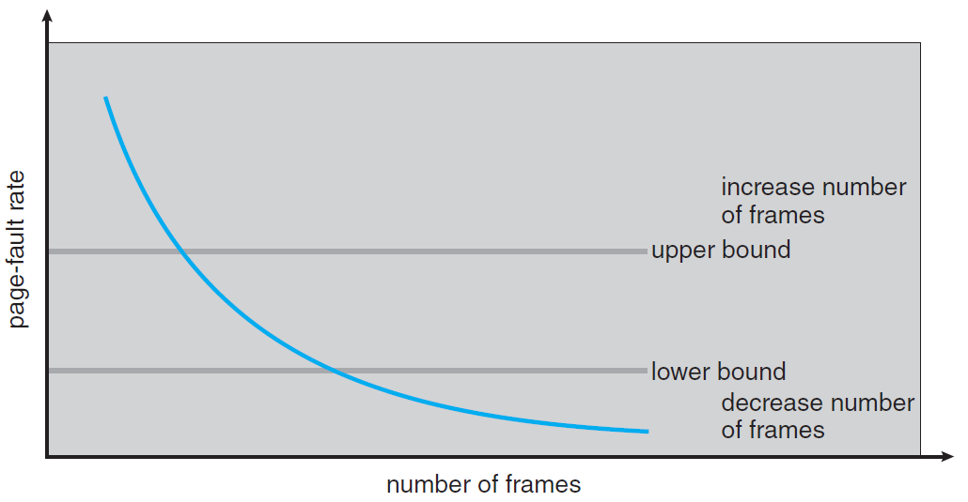
Page-Fault Frequency
ของทั้งระบบ (ทุก process)

Slide 32
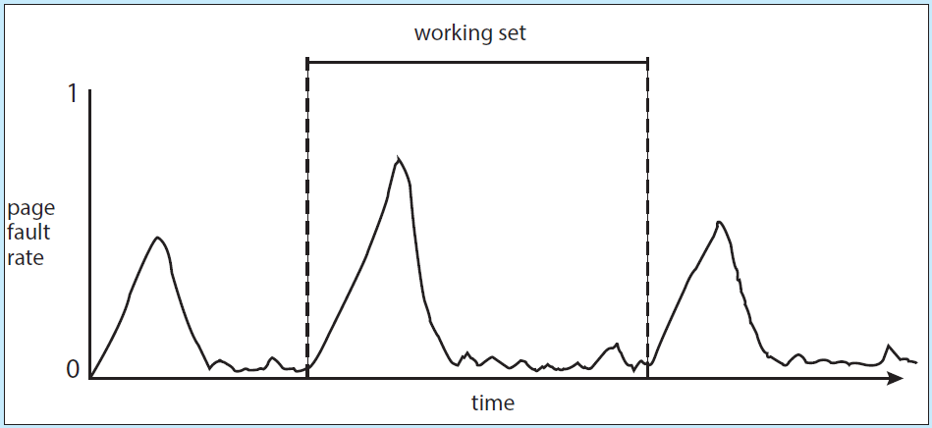
Working sets and page fault rates
1 1 2 1 3 1 2 3 1 2 3 2 1 2 3 2 1 4 5 4 6 5 5 6 6 4 5 4 4 4
Single process
เริ่มเกิด page fault เนื่องจาก process ย้ายไป working set ใหม่
page fault ตก เนื่องจาก โหลด working set มาครบแล้ว
data set 1
data set 2
data set 3

